Slide 1

第1章
电路分析基础

Slide 2
第1章 电路分析基础
1.1 电路基本概念
1.2 基尔霍夫定律
1.3 电路分析方法
1.4 受控源及含受控源电路的分析

Slide 3
第1章 电路分析基础
本章要求:
1. 理解电压与电流参考方向的意义。
2. 理解电路的基本定律并能正确应用。
3. 了解电路的通路、开路与短路状态，
理解电功率和额定值的意义。
4. 会计算电路中各点的电位。
5. 了解实际电源的两种模型及其等效变换。
6. 掌握支路电流法、叠加定理和戴维宁定理等
电路的基本分析方法。

Slide 4
1.1 电路基本概念
1.1.1 电路概述
1.电路的功能及其种类
由导线、开关将电源和用电设备连接起来组成的
闭合路径称为电路。
电路的种类繁多，应用广泛。按电流性质的不同
分为直流电路和交流电路；按电流强弱分为电力电路
和电子电路；按电路中元器件的性质分为线性电路和
非线性电路；按电路的复杂程度又分为简单电路和复
杂电路。

Slide 5
R₁
R₂
R₃
E₁
E₂
简单的复杂电路
较复杂的（简单）电路
电路的组成：
电 源
信号源
中间环节
负载

Slide 6
电源：非电能 电能
开关
白炽灯
负载：电能 非电能
电池
·中间环节：连接电源和负载
手电筒电路
负载
电源
电路的基本功能
电能的输送和转换（如电力工程）
信号的传递与处理（如信息工程）

Slide 7
2.电路模型和理想元件
将实际电路中的元件用理想元件来表示，构成的
电路图——电路模型
常用的理想元件
+
+
R
L
C
E
I_{S}
_
电阻
电感
电容
理想电压源
理想电流源

Slide 8
电路模型
电路模型是实际电路的科学抽象
开关
i
S
+
R
R₀
+
_
R_{L}
u
U_{S}
L
灯珠
-
干电池
导线
日光灯电路的模型
手电筒电路模型

Slide 9

3. 电路基本物理量及其参考方向
实际方向
+
I
+
+ I -
E
U_{s}
R
U
+ U -
_
_
- E +
物理量 | 单 位 | 实际方向
电流 I | A, kA,mA,μA | 正电荷定向移动的方向
电压 U | V, kV,mV,μV | 电场力作用,电位降落的方向

Slide 10
参考方向（假设方向、正方向）
分析计算电路时，人为任意设定的电量方向
电流方向
a ⇒b？
电流方向
b ⇒a？
I
= 5A
I′
= －5A
例
a
b
a
b
R
R
注意：引入参考方向后，物理量为代数量
若计算结果为正(I > 0)，则实际方向与参考方向一致；
若计算结果为负(I′<0)，则实际方向与参考方向相反。

Slide 11
① 参考方向的表示方法
③ 关联参考方向
I
I
R
箭 标
a
b
R
+
U
-
U_{ab}
关联参考方向
U与 I 的方向一致
双下标
b
a
a
U_{S}
U = I R
参考极性
_
b
+
I
R
a
b
② 参考方向的作用
-
+
U
非关联参考方向
U与 I 的方向相反
.便于列写电路方程
.便于确定实际方向
U = -I R

Slide 12
例
应用欧姆定律求电阻R
I=3A
I=－3A
R
R
a
b
a
b
_
_
+
+
U=6V
U=6V
I=3A
I=－3A
R
R
a
b
a
_
b
_
U= －6V
+
U= －6V
+

Slide 13
问题与讨论
电路图
（1）分析计算电路时，首先要画出 ，标出电
压、电流的 。
参考方向
人为任意
（2）正方向是________ 设定的。未标正方向的前提
下，讨论电压、电流的正、负值是__________ 。
没有意义的
两套正负号
（3）应用欧姆定律列写式子时，式中有____________
列写公式时，根据U、I 的
________得_______________
正方向
公式中的正负号
正值
负值
U、I 的值本身有____和_____之分

Slide 14
试求：
当U分别为 3V 和 1V 时的电流I_{R。}
R =1Ω
I_{R}
例
a
b
+
U_{R}
—
+
—
E= 2V
+
-
U
解：
(1) 假定电路各电量的正方向如图所示；
(2) 列电路方程
（实际方向与假设方向一致）
(3) 数值计算
（实际方向与假设方向相反）

Slide 15
1.1.2 电路的基本工作状态
电路有三种状态：
通路(有载) 、开路、短路。
1.通路 电路中有电流和功率的转换
I
①电流
a
R₀
+
+
R_{L}
U_{ab}
②电压
E
_
_
R₀ ↓→I R₀ ↓→ U_{ab} ↑
b
③功率

Slide 16
2.开路
输出电流 I = 0
a
特点：
+
I
输出功率P = 0
R₀
+
U_{OC}
R_{L}
开路电压：
E
U_{OC}= E
_
_
b
开路电压
电源内阻
a
a
无源
二端
网络
a
有源
二端
网络
R₀
+
U_{OC}
+
U_{OC}
_
-
b
b
b

Slide 17
3.短路
FU
输出电压U = 0
a
特点：
R₀
输出功率P = 0
+
+
I_{SC}
R_{L}
U_{ab}
短路电流：
E
_
_
b
FU
短路保护: 熔断器
工作短接:
R₁
R₂
A
S

Slide 18
4.额定值
电源和负载等电气设备在一定工作条件下其工作能力是一定的。
为表示电气设备的正常工作条件和工作能力所规定的数据统称电气设备的额定值。
额定电压U_{N}、额定电流I_{N}和额定功率P_{N}
额定值一般都列入产品说明书中，或直接标明在设备的铭牌上，使用时务必遵守这些规定。如果超过或低于这些额定值，都有可能引起电气设备的损坏或降低使用寿命，或使其不能发挥正常的效能。

Slide 19
问题与讨论
（1）一个100Ω、1W的电阻器，在使用时允许流过的电流和允许加的电压不得超过多少？
答：I≤ 0.1A；U ≤10V。
（2）额定电流为100A的发电机，只接60A的照明负载，还有电流40A流到哪里去了？
答:不存在40A。电源的输出功率和输出电流取决于负载。

Slide 20
1.1.3 电路中的基本元器件及其特性
电路中的基本元器件有两大类。电路未通电时，一类是负载，另一类是电源。而通电工作时，有的元器件呈负载性质，有的元器件呈电源性质。
1.元器件性质及其判别
①性质
负载元件消耗（吸收）的功率；
电源元件产生（提供）的功率。
②公式
I
关联时：
P = U I
+
U
—
I
非关联时：
P = -U I
+
U
—

Slide 21
③判别
若 P > 0
吸收（取用）功率，元器件为负载。
若 P < 0
发出（产生）功率，元器件为电源。
例
已知：U_{S1} = 15V，U_{S2} = 5V，
R = 5Ω，试求电流I 和各
元器件的功率。
+
R
-
I
+
-
+
-
U_{S1}
U_{R}
U_{S2}
解：
根据能量守恒定律，
电路中的功率平衡。
∑P = 0

Slide 22
例
3
已知：U₁ = 20V，
I₁=2A，U₂=10V，I₂= - 1A，
U₃= - 10V，I₃ = - 3A，试求
元器件的功率，并说明性质。
I₃
I₁
-
+
I₂
U₃
+
+
1
4
U₂
2
U₁
-
-
解：
元件1功率
元件2功率
元件3功率
元件4功率
元器件1、2发出功率是电源，元器件3、4
吸收功率是负载。上述计算满足ΣP = 0 。

Slide 23
2. 常用电路（负载）元件及其基本特性
（1）电阻元件
（R常用单位：Ω、kΩ、MΩ ）
耗能元件(电阻器、白炽灯、电炉等）
i
i
+
线性电阻
u
R
O
u
-
伏安特性
i
非线性电阻
u
O
Notes:
Note: 小写字母 i, u, p 表示瞬时值；大写字母 I, U, P 表示直流量

Slide 24
（2）电感元件
①电感
单位电流产生的磁链
i
+
-
e
u
e
-
+
②自感电势
电感单位：H, mH, μH
i
+
-
u
e
L
-
+

Slide 25
③ 电流、电压的基本关系
i
+
-
u
e
L
-
+
当直流 时,
当交流 时,
电感通直流，对直流电感相当于短路。
电感阻交流，对交流电感有反抗作用。

Slide 26
④电感的磁场能量
电感是一种储能元件,
储存的磁场能量为：
（3）电容元件
①电容
单位电压下存储的电荷
电容符号
i
+
+
++ ++
+q
C
C
u
C
- - - -
-q
-
单位：F, μF, pF
无极性
有极性

Slide 27
② 电流、电压的基本关系
i
+
u
C
-
当直流 时,
当交流 时,
电容隔直流，对直流电容相当于开路。
电容通交流，对交流电容也有反抗作用。

Slide 28
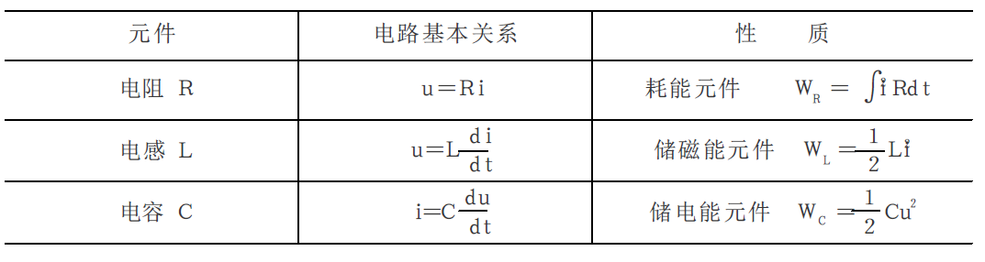
④电容的电场能量
电容是一种储能元件,
储存的电场能量为：
理想元件电压与电流 的关系

Slide 29
（4） 理想元件的串联和并联
两个元件串联和并联时参数的计算公式
连接方式
等效电阻R
等效电感L
等效电容C
串联
并联

Slide 30
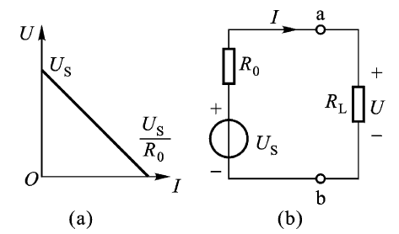
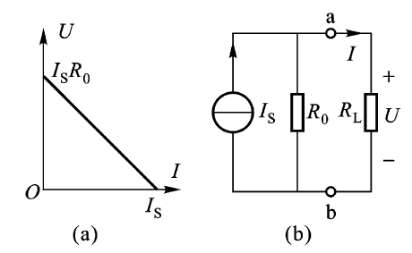
3.常用电源模型及其等效变换
电压源外特性与模型
电流源外特性与模型
电压源内阻R₀越小，输出电压越接近于Us
电流源内阻R₀越大，输出电流越接近于Is

Slide 31
3.常用电源模型及其等效变换
（1）电压源与电流源模型
①理想电压源： R₀= 0 时的电压源
a
U
外特性U = f (I)
I
+
+
U_{S}
U
R_{L}
U_{S}
_
-
b
I
O
特点：(a)输出电 压 U 不变，即 U_{ab} ≡ U_{S} ；
(b)电源中的电流 I 由外电路决定。

Slide 32
(c)理想电压源中的电压 U_{S}为
零时，理想电压源视为短路。
+
U_{S}=0
_
(d)与理想电压源并联的元件对外电路而言为可视为开路。
a
a
+
R₂
+
R₂
E
R₁
I_{S}
_
E
_
b
b
I
a
例
设: E=10V
+
+
当R₁接入时 ：
I=5A
2Ω
R₁
R₂
则：
E
U_{ab}
_
_
2Ω
当R₁ R₂ 同时接入时：I=10A
b

Slide 33
问题与讨论
否 因为R = 0 时
I
a
+
+
R
U_{S}
U_{ab}
理想电压源两端
可否短路？
_
_
b
U_{S}
理想电压源特性中不变的是： _________
I
理想电压源特性中变化的是：__________
外电路的改变
_________________ 会引起 I 的变化。
大小
I 的变化可能是 _______ 的变化，
或者是_______ 的变化。
方向

Slide 34
②理想电流源: R₀= ∞ 时的电流源
I
a
U
外
特
性
+
I_{S}
U
R_{L}
-
I
o
I_{S}
b
特点: (a) 输出电流 I 不变，即 I ≡ I_{S}
(b) 输出电压U由外电路决定。

Slide 35
(c) 理想电流源的电流 I_{S}为零
时，理想电流源视为开路。
I_{S}=0
(d)与理想电流源串联的元器件
对外电路而言为可视为短路。
+
a
a
E
_
R₂
R₁
I_{S}
R₁
I_{S}
b
b
I
例
设: I_{S}=1 A
+
则: R=1 Ω 时，U =1 V
I_{S}
U
R
R=10 Ω 时，U =10 V
-

Slide 36
问题与讨论
否 因为R = ∞时
I
a
+
I_{S}
U_{ab}
R
理想电流源两端
可否开路？
-
b
I_{S}
理想电流源特性中不变的是：__________
U_{ab}
理想电流源特性中变化的是：__________
外电路的改变
_________________ 会引起 U_{ab} 的变化。
大小
U_{ab}的变化可能是 _______ 的变化，
或者是 _______的变化。
方向

Slide 37
R
I
a
理想电压源中的
电流如何决定？
理想电流源两端
的电压等于多少？
例
+
_
I_{S}
U_{ab}=?
U_{S}
_
+
b
解：
因为串联电流相同。
所以理想电压源中的电流 I = I_{S}
理想电流源两端的电压取决于外电路

Slide 38
I
a
例
+
I_{R}
理想电压源中的
电流如何决定？
理想电流源两端的
电压等于多少？
+
I_{S}
U_{ab}=?
R
U_{S}
_
_
b
解：
因为并联电压相同。
所以理想电流源两端的电压
理想电压源中的电流取决于外电路

Slide 39
（3）两种电源的等效互换
I'
I
a
a
R₀
+
+
+
U_{ab}
I_{S}
U_{ab}'
U_{S}
-
R₀'
-
-
b
b
等效互换的条件：对外的电压、电流相等。
即：
I = I '
U_{ab} = U_{ab}'

Slide 40
① 等效互换公式
电压源
电流源
I
I '
a
a
+
+
R₀
U_{ab}
I_{s}
U_{ab}'
+
R₀'
U_{S}
-
-
-
b
b

Slide 41
②等效变换的注意事项
(a)两电路对外等效，外特性一致。
(b)两内阻相等（R₀ =R₀′ ），所接位置不同。
(R₀ 、R₀′ 不一定必须是电源的内阻。)
(c) I_{S}流出端对应U_{S}的正极“+” 。
I
I '
a
a
+
+
R₀
I_{s}
U_{ab}'
+
U_{ab}
R₀'
-
U_{S}
-
-
+
-
b
b

Slide 42
（d）两电源电路的内部不等效，其内阻
的压降和内阻的损耗一般不相等。
（e）理想电压源和理想电流源不能等效互换。
a
a
+
I
+
I'
+
U_{S}
U_{ab}
I_{S}
U_{ab}'
-
-
-
b
b

Slide 43
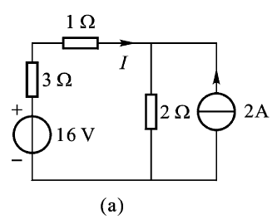
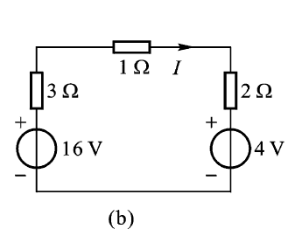
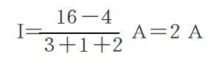
③ 应用举例
利用电压源和电流源等效方法计算电流I

Slide 44
③ 应用举例
I=?
2 Ω
例
3 Ω
6 Ω
I
2 Ω
1A
+
-
2 Ω
12V
6V
-
+
2Ω
I
2 Ω
4A
3 Ω
2 Ω
1A
6 Ω
+
2V
-

Slide 45
2 Ω
(接上页)
I
2Ω
4A
3Ω
2Ω
1A
6 Ω
+
2V
-
2 Ω
2Ω
1 Ω
I
2 Ω
I
2Ω
+
+
3A
1Ω
3V
2V
+
-
-
2V
-

Slide 46
问题与讨论
I
+
2A
2Ω
10V
-
?
√
哪
个
答
案
对
?
+
2Ω
?
10V
+
-
4V
-
?

Slide 47
1.1.4 电路中的电位表示及计算
1. 电位的概念
电位：
电路中某点的电位，即该点对参考点的电压。
参考点：
零电位点、O点、“地”
电力工程中以大地为参考点
电子线路以输入、输出的公共线为参考点
放大器
+
+
-
-

Slide 48
c
a
d
+
R₁
R₂
-
c
a
d
E₁
R₃
E₂
-
+
+E₁
R₂
- E₂
R₁
R₃
b
b
设b点为参考点:
c点的电位为: V_{c} = E₁
电子电路的习惯画法
d点的电位为: V_{d} = -E₂

Slide 49
参考电位在哪里？
+15V
+
R₁
正电源
R₁
15V
-
+
负电源
15V
R₂
R₂
-
-15V
电子电路的习惯画法：电源电压用电位值给出。
正电位值表示正电源，电源的负极接地。
负电位值表示负电源，电源的正极接地。

Slide 50
2. 电位计算
例
试求开关S断开和闭合时电路中各点的电位
解：
S断开时各电阻为同一电流
C
－12V
其中：V_{D}=+12V ；V_{C}=－12V
V_{A} = － 4V
6kΩ
B
A
4kΩ
V_{B} = － 7.2V
V_{B} = 0
20kΩ
S闭合上时：
S
D
+12V
V_{D}=+12V ； V_{C}=－12V
V_{A} = 2V

Slide 51
例
试求图示电路中各点的电位。
a
a
1Ω
5A
1Ω
5A
b
b
b点电位：
V_{b}= 0V
a 点电位：
V_{a} = 0V
a 点电位：
V_{a} = 5V
b 点电位：
V_{b}=－5V

Slide 52
例
试分别以电路中的a、b、c点为参考点求电位和电压。
b
a
c
_
_
+
+
3V
6V
电位和电压
V_{a} | V_{b} | V_{c} | U_{ab} | U_{bc} | U_{ca}
参考点
a为参考点 | 0V | -3V | -9V | 3V | 6V | -9V
b 为参考点 | 3V | 0V | -6V | 3V | 6V | -9V
c为参考点 | 9V | 6V | 0V | 3V | 6V | -9V
①电位与参考点的选择有关；
电压与参考点的选择无关。
注意：
②电压等于电位之差。如U_{ab}=V_{a}- V_{b}

Slide 53
1.2 基尔霍夫定律
基尔霍夫电流定律(KCL)应用于结点
基尔霍夫电压定律(KVL)应用于回路
支路：电路中每1个分支
名词注释：
结点：3个或3个以上支路的连接点
回路：电路中任一闭合路径
网孔：单孔回路

Slide 54
例
确定电路中的支路、结点、回路、网孔数目。
b
支路：ab、ad、bc、…
I₁ 、I₂ 、 I₃ 、…
（共6条）
I₁
I₂
R₁
R₂
结点：a、 b、c、d
(共4个）
a
I₆
c
R₆
R₄
R₅
回路：abda、 bcdb、…
（共7 个）
I₄
+
-
I₅
I₃
E₄
d
网孔：abda、 bcdb、adca
（共3 个）
_
+
R₃
E₃

Slide 55
1.2.1 基尔霍夫电流定律
1.定律内容
对任何结点，在任一瞬间，
或：
Σ I =0
流入取正号，流出取负号。
例
I₂
流出
流入
或：
I₁
I₃
I₄
基尔霍夫电流定律的依据：电流的连续性

Slide 56
2.定律推广
广义结点
封闭面
I_{B}
I_{C}
例
例
I = ?
I_{E}
I
I_{E} = I_{B}+ I_{C}
3 Ω
4 Ω
I₁
+
2 Ω
+
9V
6 Ω
8V
例
4 Ω
_
_
I₂
I₃
I = 0
I₁+I₂=I₃

Slide 57
1.2.2 基尔霍夫电压定律
1.定律内容
在任一瞬间，沿任意闭合回路循行方向绕行一周，
b
I₁
I₂
电位升取正号
电位降取负号
或：
R₁
R₂
a
R₄
I₆
R₆
c
R₅
例如： 回路 a-d-c-a
+
I₄
-
I₅
E₄
I₃
d
电位升
电位降
或：
_
+
R₃
E₃

Slide 58
2.定律推广
开口电路
假想的闭合回路
a
例
+
+
U_{S}
_
电位升
电位降
U_{ab}
R
_
b
一段有源电路的欧姆定律
I
a
例
+
+
U_{S}
_
U_{ab}
R
I
_
b

Slide 59
例
分压公式
例
分流公式
+
I₁
I₂
I
U₁
+
-
R₁
I_{S}
U
R₁
R₂
U_{S}
-
R₂
U₂

Slide 60
1.2.3 基尔霍夫定律的直接应用——支路电流法
1.特点 以支路电流为未知量，应用KCL和KVL 列方程，然后联立求解。
2.解题步骤
①确定支路数目（b）、结点数目（n）、网孔数目（m）。
②由KCL列（ n-1）个结点的电流方程。
③由KVL列m个网孔回路的电压方程。
④代入数据，解联立方程，求出各 个支路电流。

Slide 61
试用支路电流法求各支路电流。
I₁
R₁
R₂
I₂
例
a
2Ω
I₃
4Ω
解：
①图示电路， b=3， n=2， m=2。
+
+
1
2
U_{S1}
R₃
U_{S2}
_
8Ω
20V
_
32V
②由KCL列
a点:
b
③由KVL列
回路1:
回路2:
④代入数据，解联求解，可得
I₁ = 4A，I₂ = -1A，I₃ = 3A。

Slide 62
R₁
R₃
例
试用支路电流法求各支路电流。
a
8Ω
I₂
4Ω
解：
I₁
①图中含理想电流源的支路， I₁= I_{S} = 5A，只需列两个方程。
R₂
1Ω
I₃
I_{S}
5A
1
+
U_{S}
10V
-
②由KCL列
a点：
b
注意：
①图中含理想电流源的支路时， 可减少列方程数。
③由KVL列
回路1：
②列回路方程时，
要避开含理想电流源的支路。
④代入数据，联立求解，可得
I₂ = 2A，I₃ = -3A。

Slide 63
支路电流法的优、缺点
优点：支路电流法是电路分析中最基本的
方法之一。只要根据基尔霍夫定律
列方程，就能得出结果。
缺点：电路中支路数多时，所需方程的个
数较多，求解显得十分繁琐 。
a
支路数 b =4
需列4个方程式
b

Slide 64
1.3 电路分析方法
1.3.1 结点电压法
特点 在只有两个结点的电路中，先用公式
求结点电压，再求各支路电流。
R₁
a
R₂
I₁
支路数 b=3，节点n=2。
用支路电流法，需列3个方程式。
I₃
+
I₂
+
U_{ab}
-
U_{S1}
R₃
-
U_{S2}
-
+
b
若能先求出a、b两点的电压U_{ab} ，再求出各个支路电流就容易多了。

Slide 65
2.公式
R₁
a
R₂
设结点电压为U_{ab}，
则 :
I₁
+
I₃
I₂
+
U_{ab}
-
U_{S1}
R₃
-
U_{S2}
-
+
b
结点a:

Slide 66
代入结点a的电流方程，经整理后可得两结点的结点电压公式:
弥尔曼定理

Slide 67
结点电压公式:
理想电流源的电流
注意：
分子为各支路U_{S}与本支路R相除后的代数和。当U_{S}与U_{ab}的参考方向一致时取正号，相反时则取负号。（或各支路恒流源I_{S}的代数和，一致取负号，相反取正号。）
分母为两结点之间各支路的电阻的倒数和 。

Slide 68
例
试用结点电压法
求各支路电流。
已知U_{S1} = 54V，
U_{S2} = 72V，R₁ = 3Ω
R₂ = 6Ω，R₃ = 2Ω。
R₁
a
R₂
I₁
+
I₃
I₂
+
U_{ab}
-
U_{S1}
R₃
-
U_{S2}
-
+
b
解：

Slide 69
结点电压法
应用举例
（接上页）
R₁
a
R₂
I₁
+
I₃
I₂
+
U_{ab}
-
U_{S1}
R₃
-
U_{S2}
-
+
b

Slide 70
试求A点的电位及各支路电流。
A
例
I₁
I₂
I₃
I₄
解：
设V_{B} = 0 V
则：
R₁
R₃
R₂
R₄
-
+
U₁
U₃
+
B
-

Slide 71
例
试求A点的电位。(类似P.19 例1-5)
A
I₁
I₂
解：
设
R_{S}
R₁
R₂
则：
+
I_{S}
E₁
-
?
B
R_{S}与理想电流源串联
对外可视为短路

Slide 72
1.3.2 叠加定理
1. 定理内容：
含有多个电源的线性电路中的电压或电流，等于各电源单独作用时，对应的电压或电流的代数和。
注意：
线性电路：R=常数
去源方法：理想电压源短接，理想电流源开路
代数和：以原电路的电压或电流方向为准，
一致取正号，相反取负号。

Slide 73
2. 应用举例
图示电路，已知U_{S} = 9V，I_{S} = 6A，R₁ = 6Ω，
R₂=4Ω，R₃=3Ω。试用叠加定理求各支路中的电流。
例
解：
（1）画出原电路及各个电源单独作用的
电路，并标出各支路电流的参考方向。
R₁
R₂
R₁
R₂
R₁
R₂
I₁
I₃
I₂
=
+
+
-
U_{S}=0
+
-
U_{S}
R₃
I_{S}
R₃
I_{S}
U_{S}
R₃
I_{S}=0
(a) 原电路
(b) I_{S}单独作用电路
(c) U_{S}单独作用电路
（2）计算各电源单独作用时，各支路的电流。

Slide 74
①I_{S}单独作用：
R₁
R₂
U_{S}=0
R₃
I_{S}
I_{S}单独作用电路
②U_{S}单独作用：
R₁
R₂
+
-
U_{S}
R₃
I_{S}=0
U_{S}单独作用电路

Slide 75
R₁
R₂
R₁
R₂
R₁
R₂
I₁
I₃
I₂
+
-
U_{S}=0
+
-
U_{S}
R₃
I_{S}
R₃
I_{S}
U_{S}
R₃
I_{S}=0
(a) 原电路
(b) I_{S}单独作用电路
(c) U_{S}单独作用电路
（3）叠加求出原电路中各支路电流。

Slide 76
例
用叠加定理求：
电流 I
10Ω
10Ω
10Ω
-
4A
20V
I
+
解：
10Ω
10Ω
10Ω
10Ω
10Ω
10Ω
+
-
4A
20V
I"
I´
+
I´ = 2A
I"= -1A
I = I'+ I"= 1A

Slide 77
3. 几点注意
①叠加定理只适用于线性电路（电路参数不随电压、
电流的变化而改变）。
②去电源时，理想电压源短接，理想电流源开路，
电路的结构和其它参数不变。
=
+
+
+
-
-
③ 解题时要标明各支路电流、电压的正方向。原电
路中各电压、电流的最后结果是各分电压、分电
流的代数和。

Slide 78
④ 叠加定理只能用于电压或电流的计算，不能用来
求功率。如：
设：
R₁
R₂
则：
I₃
R₃
+
-
+
-
U_{S1}
U_{S2}
⑤运用叠加定理时也可以把电源分组求解，每个分
电路的电源个数可能不止一个。
=
+

Slide 79
已知： U_{S} =1V、I_{S}=1A 时U_{O}=0V；
U_{S} =10 V、I_{S}=0A 时，U_{O}=1V
例
-
+
U_{S}
线性无
源网络
求：U_{S} = 0 V、I_{S}=10A 时，
U_{O}=?
+
I_{S}
U_{O}
-
解：
设
（1）和（2）联立求解得：

Slide 80
1.3.3 等效电源定理
等效电源定理用于化简复杂电路
a
a
有源
二端
网络
+
I
+
I
U
R
U
R
-
-
b
b
有源二端网络
将有源二端网络等效为等效电压源或等效电流源
有源二端网络用电压源替代 的方法称戴维宁定理
有源二端网络用电流源替代的方法称诺顿定理

Slide 81
1. 戴维宁定理
（1）定理内容
a
a
有源
二端
网络
I
+
I
+
R₀
+
R_{L}
U
R_{L}
U
U_{o}
_
-
-
b
b
有源二端网络
戴维宁等效电路
任意一个线性有源二端网络对外都可等效为等效电压源。

Slide 82
有源
二端
网络
a
无源
二端
网络
a
+
-
b
b
开路求电压U_{o}
去源求内阻R₀
有源二端网络端口的开路电压U_{OC} 等于等效电压源的电动势。
有源二端网络去源后端口的等效电阻R₀等于等效电压源的内阻（去源方法：理想电压源短接，理想电流源开路。）

Slide 83
（2） 应用举例
例
等效电路
R₁
R₂
I₅
R₅
R₁
R₂
I₅
R₃
R₄
_
R₅
_
+
+
E
E
R₃
R₄
已知：R₁=20 Ω、 R₂=30 Ω
R₃=30 Ω、 R₄=20 Ω
E=10V。
求：当 R₅=10 Ω 时，I₅=?
有源二端网络

Slide 84
第一步：求开路电压U_{OC}
第二步：求等效内阻 R₀
a
a
R₁
R₂
+
R₁
R₂
c
+
_
d
U_{OC}
R₀
c
E
d
R₃
R₄
-
R₃
R₄
b
b
= 24 Ω

Slide 85
R₁
I₅
R₂
I₅
_
R₀
+
R₅
R₅
+
E
U_{OC}
_
R₃
R₄
原电路
戴维宁等效电路
第三步：求未知电流 I₅

Slide 86
例
求：U=?
D
C
A
_
+
50Ω
10V
4 Ω
+
4 Ω
R_{L}
+
U
8V
_
33 Ω
-
5 Ω
E
B
1A

Slide 87
第一步：求开路电压U_{OC}。
D
C
A
_
+
50Ω
10V
+
4 Ω
+
4 Ω
U_{OC}
8V
_
-
5 Ω
E
B
此值是所求U的结果吗？
1A

Slide 88
D
C
A
第二步：
求等效内阻 R₀。
_
+
50Ω
10V
+
4 Ω
+
4 Ω
U_{OC}
8V
_
-
5 Ω
E
B
1A
50Ω
4Ω
4Ω
R₀
5Ω

Slide 89
D
C
A
_
+
50Ω
10V
4 Ω
+
+
4 Ω
R_{L}
U
8V
33 Ω
_
-
5 Ω
E
B
R₀
57Ω
+
+
33Ω
Ｕ
1A
U_{OC}
_
第三步：求解未知电压Ｕ。
_
9V
戴维宁等效电路

Slide 90
2. 诺顿定理
任意一个线性有源二端网络对外都可等效为等效电流源。
a
a
I
有源
二端
网络
+
+
I
I_{SC}
R₀
R_{L}
U
R_{L}
U
-
-
b
b
有源二端网络
诺顿等效电路
有源
二端
网络
a
无源
二端
网络
a
b
b
短路求电流I_{SC}
去源求内阻R₀

Slide 91
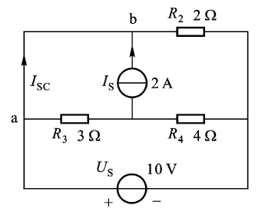
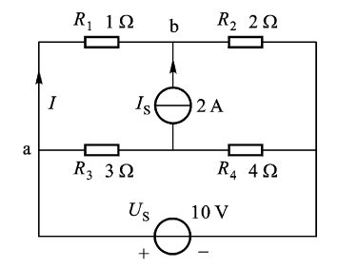
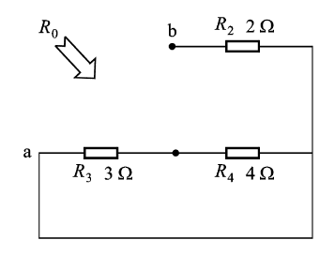
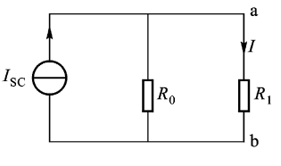
例
求解如下图所示的电流I（P.25 例1-10）
(1)
(2)
等效电路图

Slide 92
3. 等效内阻R0的求解方法
a
a
R₁
R₂
R₁
R₂
R₀
R₅
R₀
c
c
d
d
R₃
R₄
R₃
R₄
b
b
(1)定理法(前面提到的方法)，直接计算R0（如上左侧图）。
(2)如果电路不能用简单方法求解（如上图右侧），则可以采用开路短路法，开路负载发，加压求流法求解。

Slide 93
电路分析方法小结
电路分析方法共讲了以下几种：
两种电源等效互换
支路电流法
结点电位法
叠加定理
戴维宁定理
总结
每种方法各有
什么特点？适
用于什么情况？
（诺顿定理）

Slide 94
1.4 受控源及含受控源电路的分析
电压源
独立源
电流源
(独立存在)
电源分类
电压控制电压源VCVS
电压控制电流源VCCS
受控源
电流控制电压源CCVS
(非独立，受电路中某个
电压或电流的控制。)
电流控制电流源CCCS

Slide 95
1.4.1 受控源及其类型
电压控制电压源VCVS
电压控制电流源VCCS
+
+
+
+
U₁
U₂
U₁
I₂
-
-
-
-
U₂ =μU₁
电流控制电压源CCVS
电流控制电流源CCCS
+
+
I₁
I₁
U₂
I₂
-
-
U₂ = r I₁

Slide 96
受控源实例
例
电流控制电流源CCCS
i_{b}
i_{c}=β i_{b}
i_{c}
i_{b}
C
r_{be}
B
E
晶体管
晶体管微变等效电路
例
电压控制电压源VCVS
变压器
+
+
u₁
-
-

Slide 97
1.4.2 含受控源电路的分析计算
电路的基本定理和各种分析计算方法仍可使用，只是在列方程时必须增加一个受控源关系式。
例
已知R₁ = 6Ω，R₂ = 40Ω，R₃ = 4Ω，U_{S} = 6V，求电流I₁。
I₁
R₁
a
I₃
R₃
解：
a点
I₂
左网孔
+
R₂
0.9I₁
U_{S}
受控源的关系式 I₃ = 0.9I₁
-
b
联立求解，得I₁ = 0.6A

Slide 98
第一章作业
P.31 1-1,1-2,1-3,1-4,1-5,1-6

Slide 99
第 1 章
结束

